Slide 1




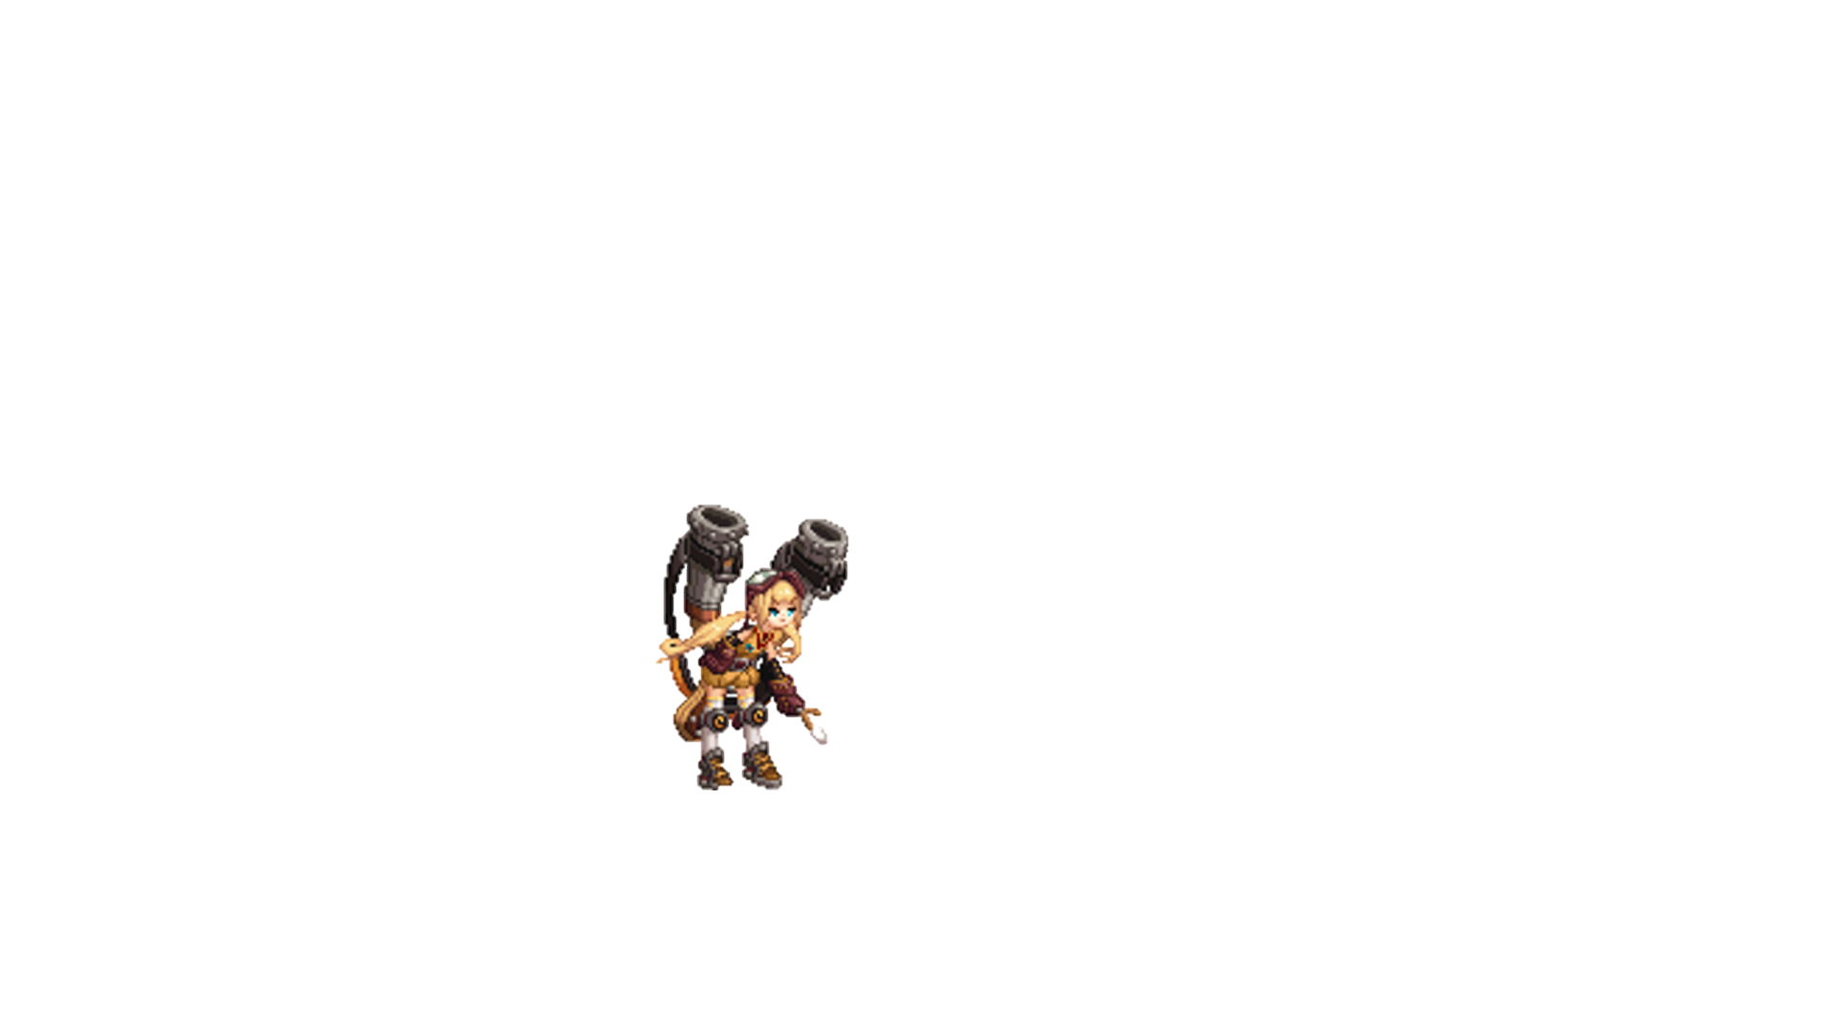
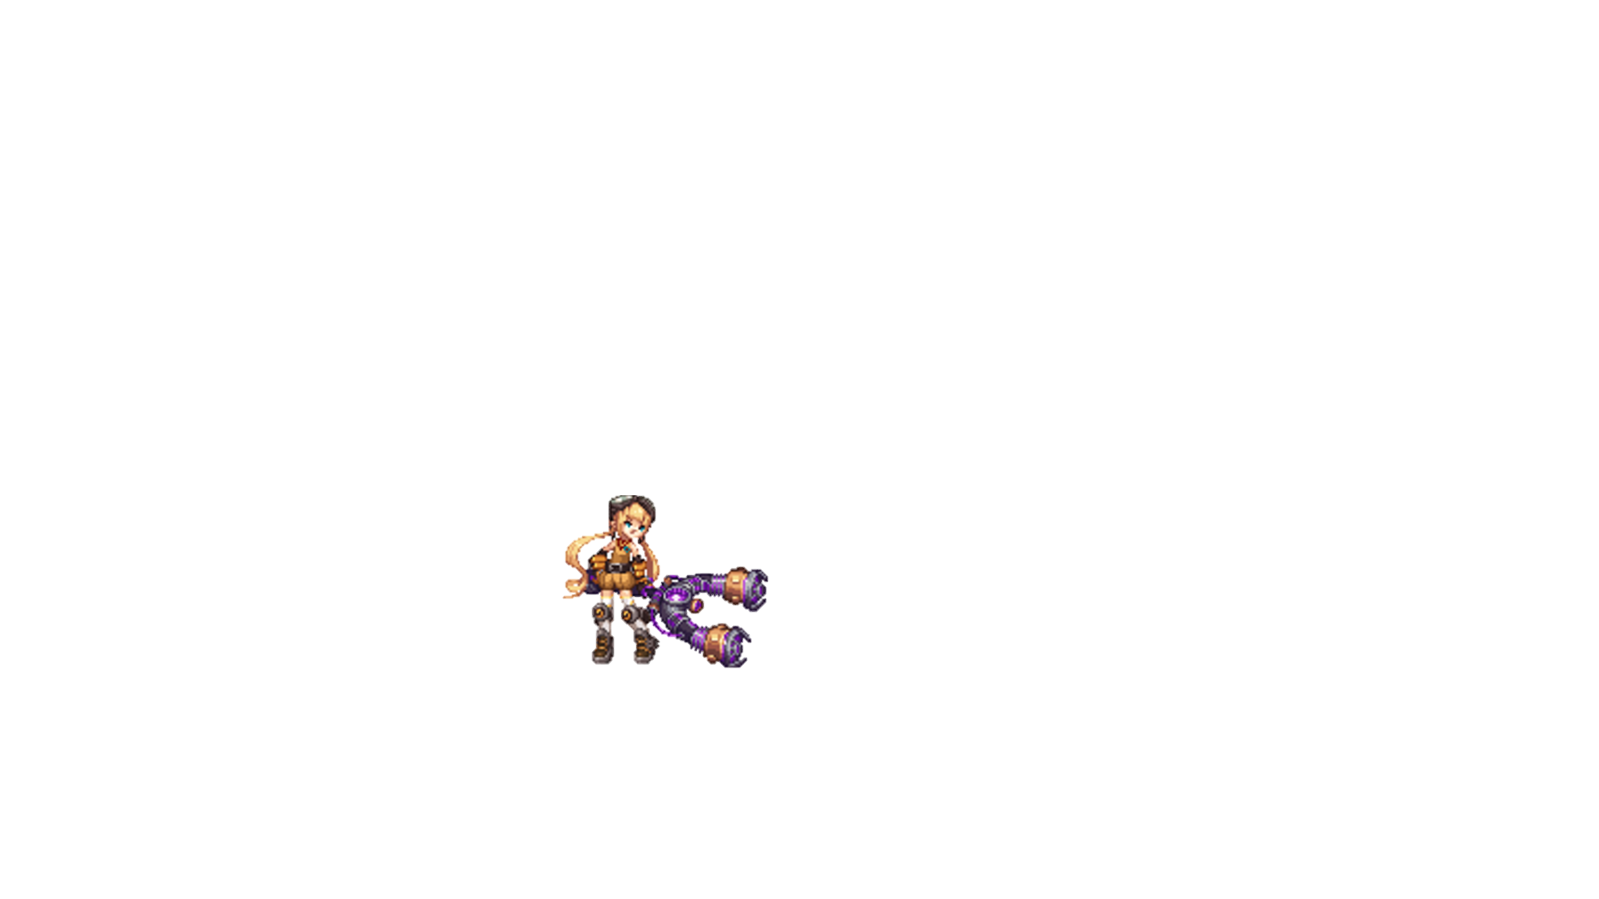
2/10
0521
던전 앤 파이터 신규 미니 게임 기획서
: 베키와 무한의 계단
기획 전혜준 개발 이동규

Slide 2

신규 미니 게임 “베키와 무한의 계단” 기획과 기획의도
던전 앤 파이터의 이벤트로 활용할 캐주얼 성향의 미니게임을 기획하고 개발자와 협업을 통해 유니티로 구현
매력적인 보스인 베키의 스토리를 이용한 이벤트로 던파의 강점인 스토리와 캐릭터성을 활용함
신규 유저와 기존 유저 모두에게 가치 있는 보상을 지급해 지속적인 이벤트 참여 유도와 리텐션 증가 기대

Slide 3
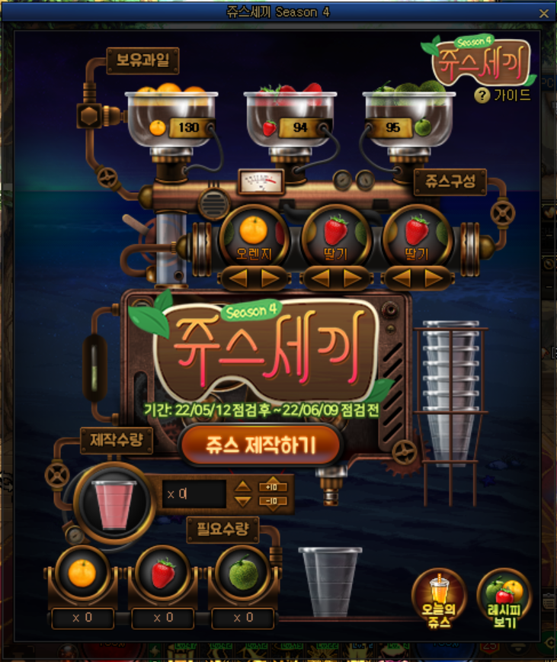
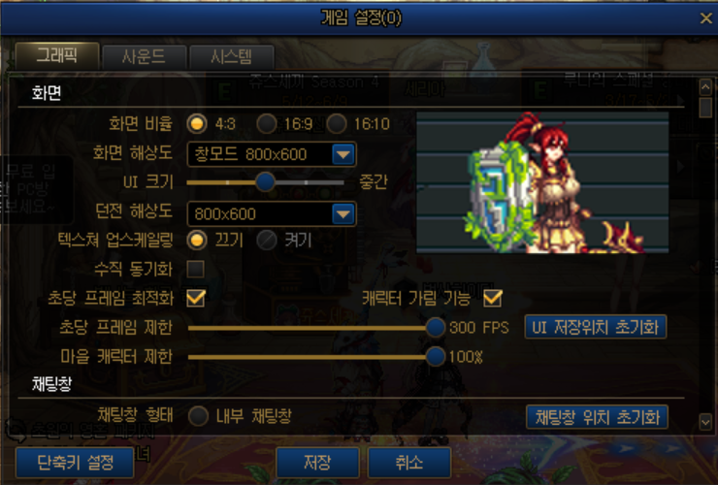
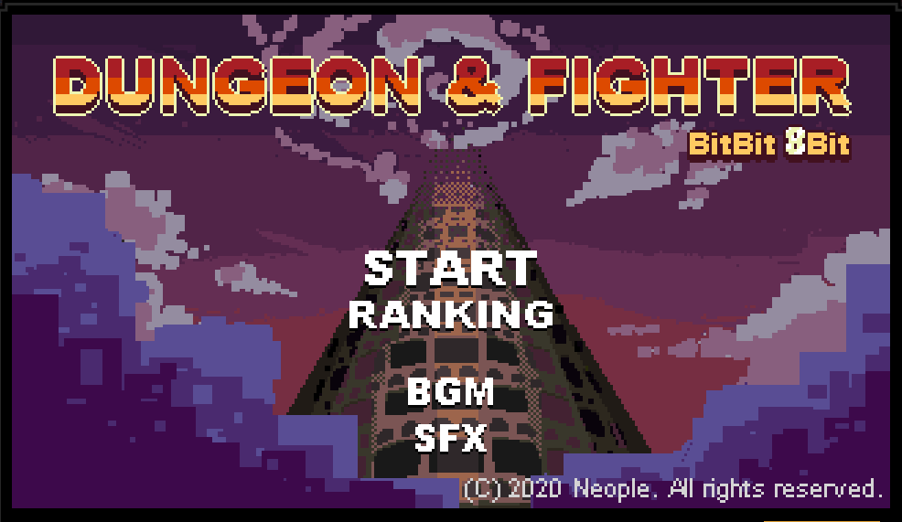
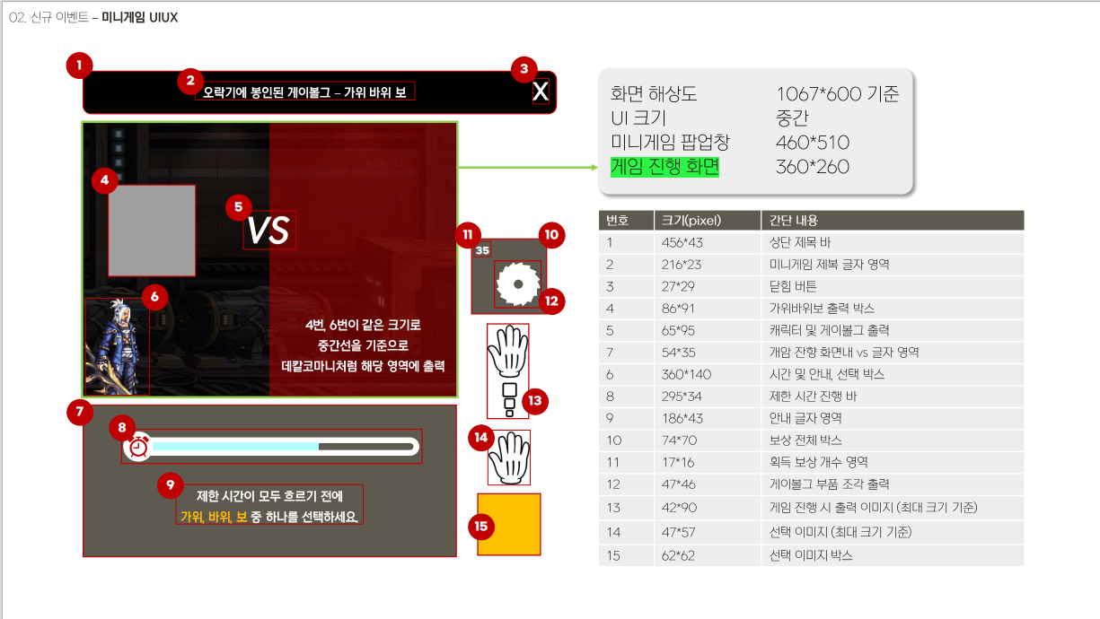
게임 화면 해상도와 UI
화면 해상도 1920*1980
비트비트 8비트의 화면 크기와 동일

Slide 4

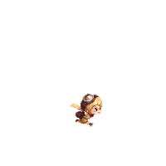



베키와 무한의 계단
1. 메인 화면 UI
1
1. 제목 텍스트
2. 게임설명 텍스트
3. START 버튼
- 클릭 시 게임 시작
4. 코인 영역 이미지와
보유 코인 개수 텍스트
5. 캐릭터 선택 버튼
-클릭 시 캐릭터 선택 창으로 이동
6. 진행방법 버튼
- 클릭 시 팝업 출력
7. 베키 이미지
8. 반짝이는 이미지
2
“계단의 끝에서 루크가 날 기다리고 있을 거야!“
8
루크를 만나기 위해 파괴된 죽은 자의 성에 남아
무한의 계단을 오르는 베키가 되어보세요.
계단을 오르는 과정에서 얻는 코인을 모아 다양한 보상을 획득할 수 있어요!
3
START
4
7
5022
5
캐릭터 선택
6
진행 방법

Slide 5
진행 방법 및 조작키 설명
방향이동 – 계단 오르기 (위 방향키/w)
방향 전환 (왼쪽,오른쪽 방향키/a,d)
진행방법 버튼 클릭 시 뜨는 팝업
베키와 무한의 계단
x
2. 진행 방법
팝업 창 UI
1
베키와 무한의 계단 조작키
2
1. 조작키 설명 이미지
2. 이동키 설명 텍스트
방향 이동에 대한 이미지와 텍스트 출력
방향 전환에 대한 이미지와 텍스트 출력
3. 진행방법 설명 이미지
4. 진행방법 설명 텍스트
- 진행방법에 대한 텍스트 출력
이동
방향 이동
방향 전환
“계단의 끝에서 루크가 날 기다리고 있을 거야!“
>
W
<
>
키보드 왼쪽, 오른쪽 방향키
혹은 A, D 키를 이용해 계단이 위치한 방향으로 전환
루크를 만나기 위해 파괴된 죽은 자의 성에 남아
무한의 계단을 오르는 베키가 되어보세요.
계단을 오르는 과정에서 얻는 코인을 모아 다양한 보상을 획득할 수 있어요!
키보드 위 방향키 혹은 W 키
A
D
3
START
베키와 무한의 계단 진행방법
4
키보드 버튼을 눌러 무한의 계단을 올라 최대한 높은 점수를 얻으세요.
방향 전환에 실패하거나 체력 게이지 모두 소진 시 게임 오버.
5022
캐릭터 선택
진행 방법

Slide 6
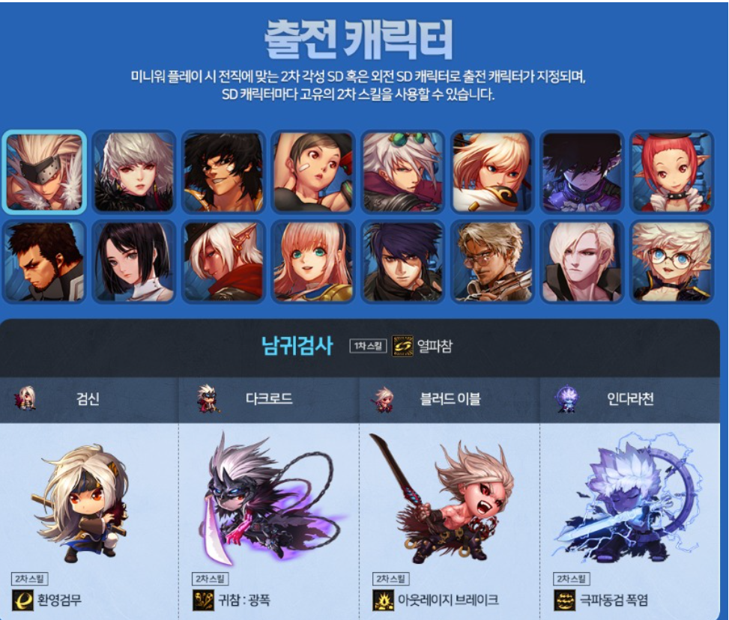
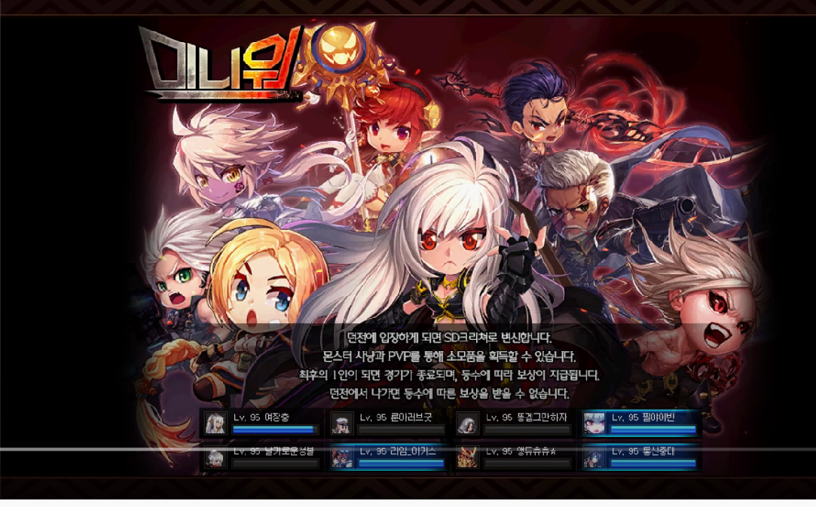
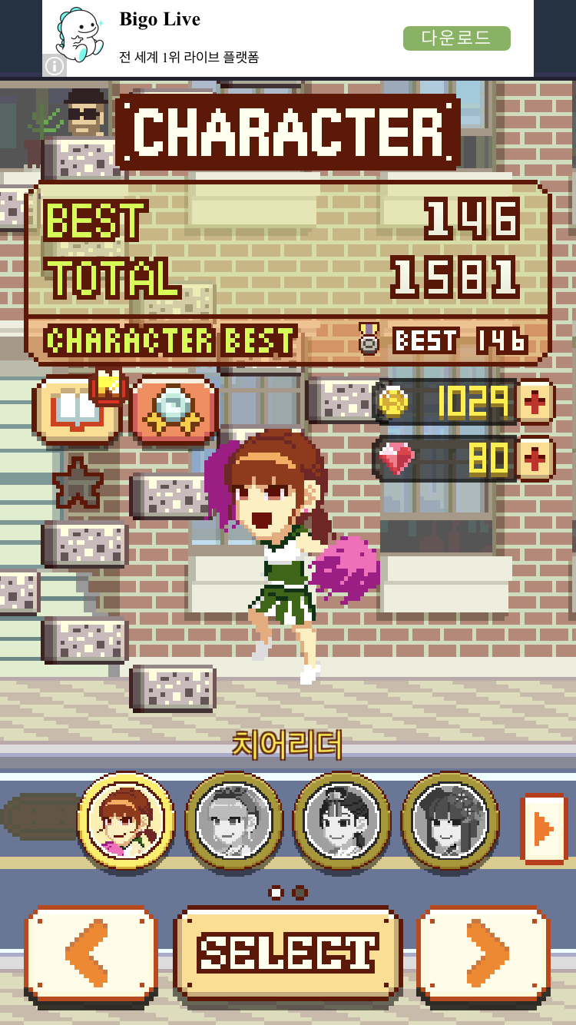
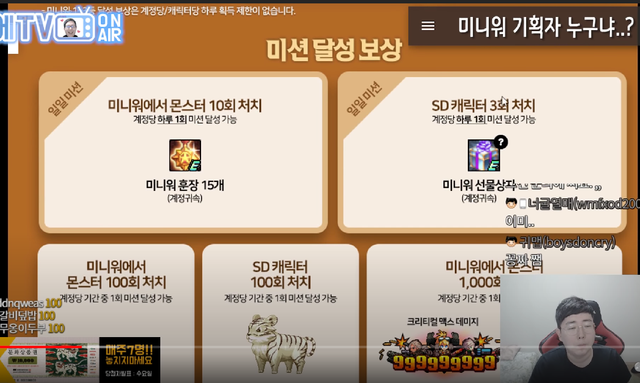
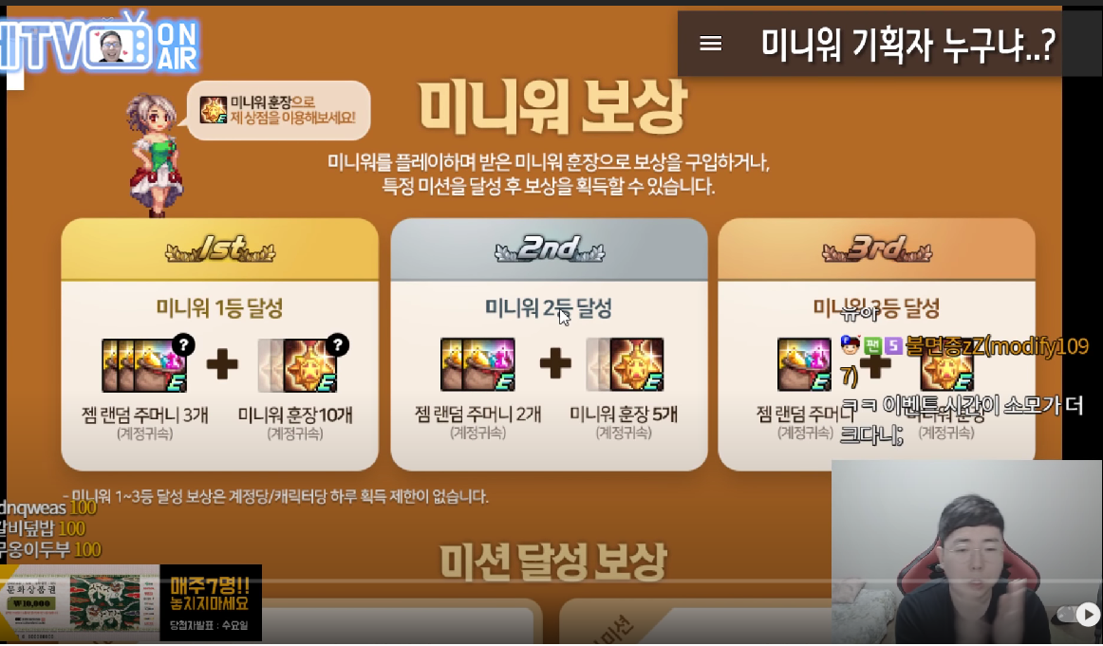
3. 캐릭터 선택
화면 UI
출전 캐릭터
> 기본 캐릭터 베키SD 로 설정
> 캐릭터 선택 화면에서 본인의 모험단 캐릭터 선택 후 플레이 가능
> 게임 입장 시 전직에 맞는 2차 각성 SD 캐릭터로 변경
> 본인이 보유하지 않은 캐릭터의 경우 흑백 처리
> 캐릭터 선택 시 해당 캐릭터의 전직 화면이 뜨며, 원하는 캐릭터 선택 후 SELECT 버튼 클릭 시 메인 화면으로 이동
모험단 캐릭터 중 원하는 캐릭터를 선택해 플레이하세요! 게임 입장 시 선택한 전직에 맞는 2차 각성 SD 캐릭터로 변경되며, 보유하지 않은 캐릭터로는 플레이할 수 없습니다.
SELECT

Slide 7
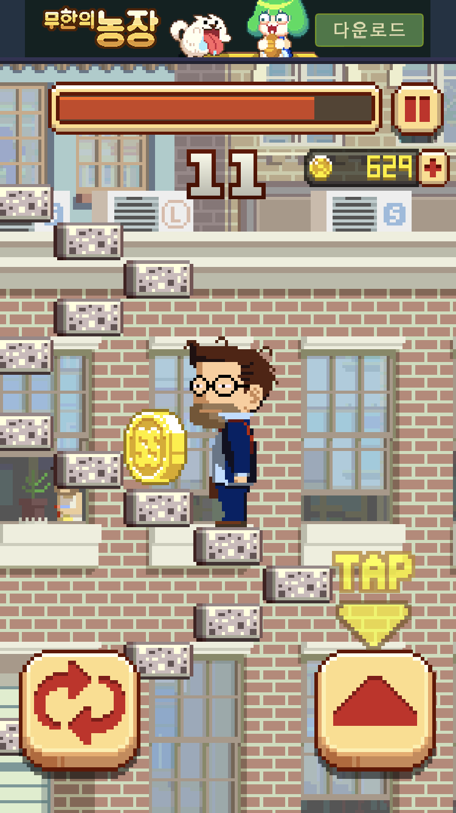
게임 화면
최상단에 에너지 바 이미지 출력
에너지 바 하단에 스코어 텍스트 출력
우측 상단에 코인 보유량 텍스트 출력
하단에 이동키 이미지 출력
- 좌측에 방향 전환 이미지, 우측에 상승 이미지
게임 규칙 설정
이동 – 위쪽 방향키 혹은 W 를 이용해 이동
방향 전환 – 좌측, 우측 방향키 혹은 A,D를 이용해 계단이 위치한 방향으로 전환
계단 - 좌측 1-8 타일 우측 1-8 타일 중 랜덤 배치

Slide 8
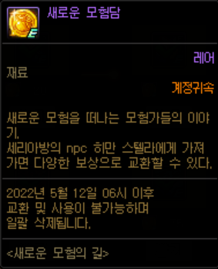
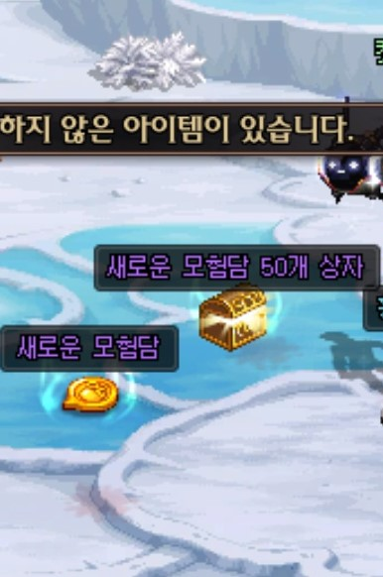
게임 규칙 설정
이벤트 재화 – 일반 코인 / 코인 10개 상자
-코인 등장 확률
* 일반 코인 -> 100층 기준, 1/5 확률로 등장
* 코인 10개 상자 -> 100층 기준, 1/25 확률로 등장
주 목적은 계단을 오르며 많은 코인을 먹는 것
부 목적은 에너지 바 시간이 닳지 않게끔 조절하는 것
아이템 – 생명 물약
- 100 계단 도달 시 하나 지급
- 이후에는 기준값을 50으로 설정하고
- 2배 (=200계단) -> 1.5배(=275 계단) -> 1.2배 (=335계단)
- 335계단 이후에는 1.2배로 고정, 즉 60계단마다 생명 물약 획득
- 획득 시 에너지바를 100으로 채워준다.

Slide 9
(초기값이 10퍼센트이면 1층올라갈때마다 0.x%를 곱하거나
10%에서 1올라갈 때 마다
식 예시
=sum(10,10*1*-0.01) )
게임 규칙 설정
100
30
에너지바
기준 – 높이 / 시간
차는 수치 : MAX 100 , MIN 5
50으로 시작
한 번 누르면 게이지가 100% 찬다
시간이 지날수록 / 계단을 높이 오를 수록 게이지가 차는 양은 줄고 떨어지는 양은 늘어난다.
* 공식
=SUM(50,50*1*-0.001)
예외처리) 500층부터 MIN 으로 오른다.
캐릭터 속도
-> 유저가 키보드를 눌렀을 때 즉시 시전 (0.01초)
Bgm 파괴된 죽은 자의 성 – 왕의 요람 BOSS BECKY

Slide 10
계단 크기 - x축 1BYTE 당 y축을 0.6으로 한다.
계단 간격 - x축 간격을 1 값으로 하고 , y축을 0.2 값으로 한다.
9
8
7
6
5
5
4
3
2
1 | 2 | 3 | 4 | 5 | 6 | 7 | 8 | 9

Slide 11
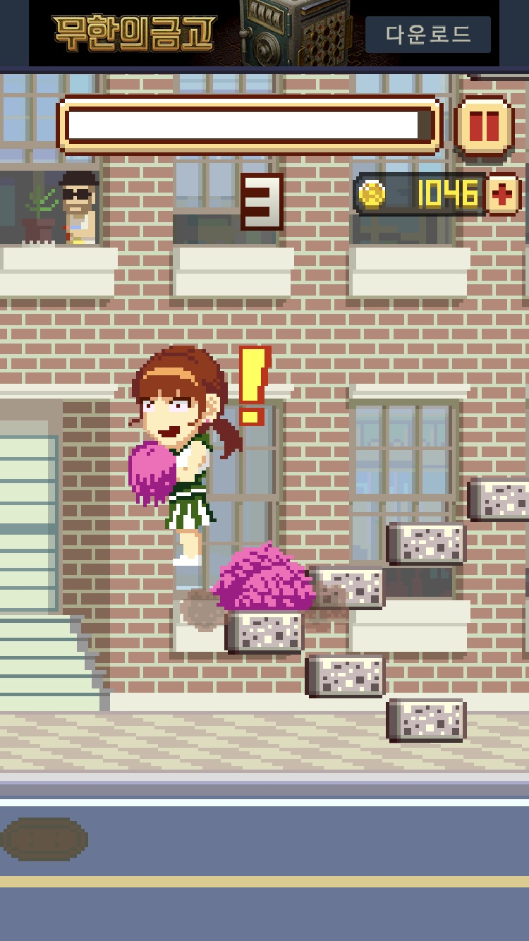
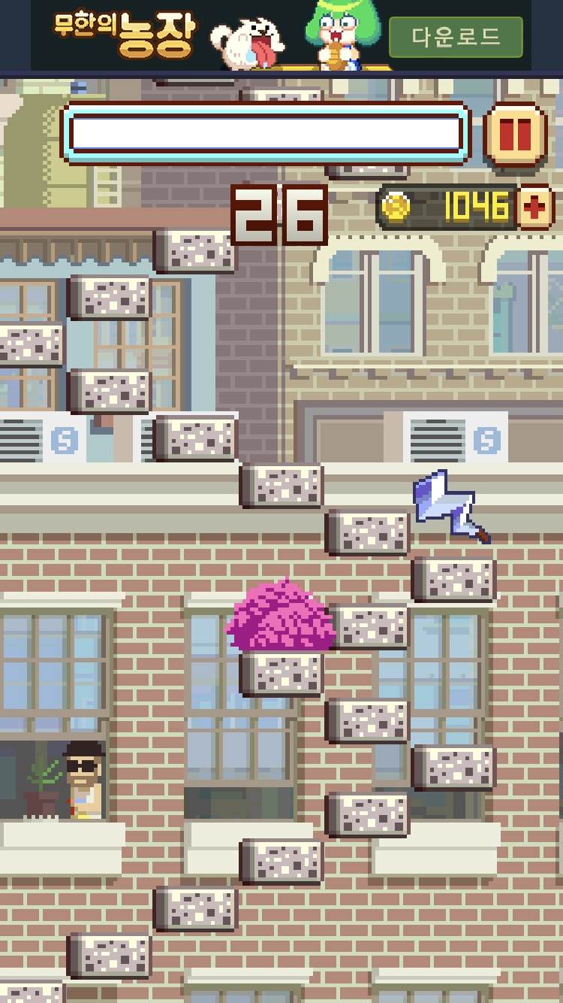
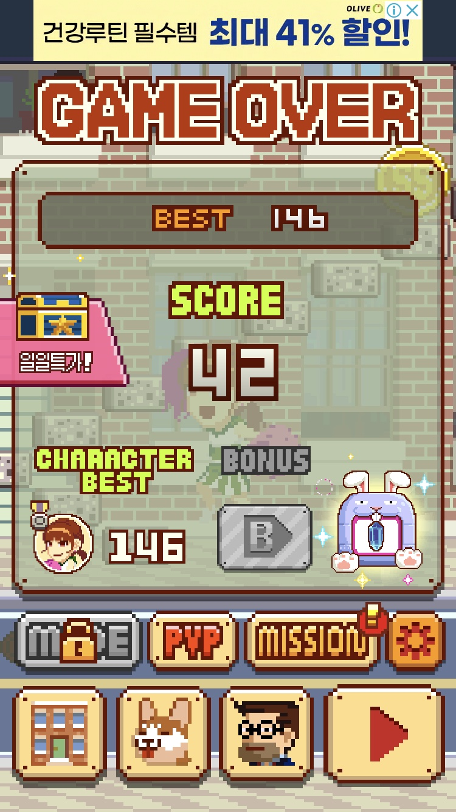
게임 오버
방향 전환 실패 혹은 에너지 바 모두 소진 시 게임 오버
캐릭터 추락 후 게임 오버 화면으로 이동

Slide 12
게임 오버 화면
최상단에 GAME OVER 텍스트 출력
GAME OVER 텍스트 하단에 BEST SCORE 텍스트 출력
획득 SCORE 출력
스코어 출력, 획득 코인 개수 출력, 재시작 버튼 출력
플레이 캐릭터 이미지 출력

Slide 13
보상
베키 크리쳐
105레벨 고정 옵션 에픽 장비 선택 상자
골든베릴
부활코인
옵션 성장권
재질 변경권
수리쿠폰
파죽성 입장권 (계정 귀속)
칼레이도 박스(등급재설정, 신화장비옵션변경)
옵션 레벨 전송권 (50만원)
어드벤쳐 루비 (SD 캐릭터)
어드벤쳐 주화

Slide 14
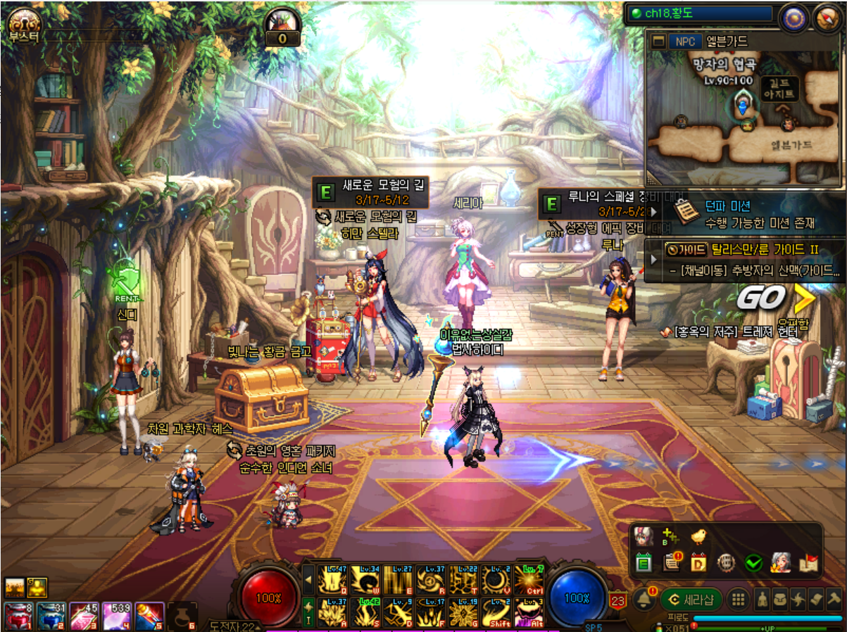


참여 방법과 UI
2. 신규 이벤트 기획
<참여 방법>
알림 영역 내 베키 이미지 클릭 시 미션 팝업 출력
NPC에게 말 거는 퀘스트 시작 후 NPC에게 미션을 받으면 이벤트 시작
세리아 방에 NPC가 배치되어 있으며 클릭 시 상점 이용 가능
<UI>
이벤트 NPC 버튼
클릭 시 이벤트 메뉴 생성
- 이벤트 안내 탭 : 이벤트 안내 팝업 출력
- 이벤트 상점 탭 : 이벤트 상점 팝업 출력
방향키로 캐릭터를 움직여 NPC에게 다가가 SPACE 키 누를 시 이벤트 메뉴 생성
- 클릭 시 생성되는 메뉴와 동일
- 방향키 위, 아래로 원하는 탭 선택 후 SPACE키로 상호작용
- ESC 버튼 누르거나 화면 내 x 버튼 UI 클릭 시 팝업 제거
2. 베키 버튼
이벤트 시작 후 베키 클릭 시 이벤트 가이드 및 진행도 확인 가능한 메뉴 오픈
해당 메뉴 클릭 시 팝업 출력
E
NPC 이름
이벤트 안내
이벤트 상점
1
NPC
2

Slide 15
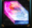
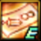

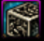

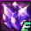
상점 UI
2. 신규 이벤트 기획
<UI>
3. 상점 팝업
NPC 버튼 클릭 후 생성되는 이벤트 메뉴에서 이벤트 상점 클릭 시 출력
방향키로 캐릭터를 움직여 NPC에게 다가가 SPACE 키 누를 시 생성되는 이벤트 메뉴에서 방향키 위, 아래로 원하는 탭 선택 후 SPACE키로 상호작용
현재 판매 중인 상품과 보유 주화 확인 가능
- 마우스 좌클릭으로 구매 가능
- 이벤트 재화 부족 시 알림 팝업 출력
*팝업 텍스트 [코인 n개 부족합니다] 출력
- 구매 횟수에 도달한 아이템 버튼 비활성화
ESC 버튼 누르거나 화면 내 x 버튼 UI 클릭 시 상점 팝업 제거
3
상점
상점
재구입
전체
라이언 코어 400개 상자
105레벨 옵션 에픽 방어구 선택권
2
계정당 1주 0/1
계정당 0/1
E
NPC 이름
500
1945
이벤트 안내
칼레이도 박스
힘의 정수 1개 상자
이벤트 상점
계정당 1주 0/5
계정당 0/5
500
815
어비스 500개 상자
계정당 0/4
500
1
NPC
1
2
보유재료 :
600
판매
구입

Slide 16


<코인>
<코인 상자>

Slide 17
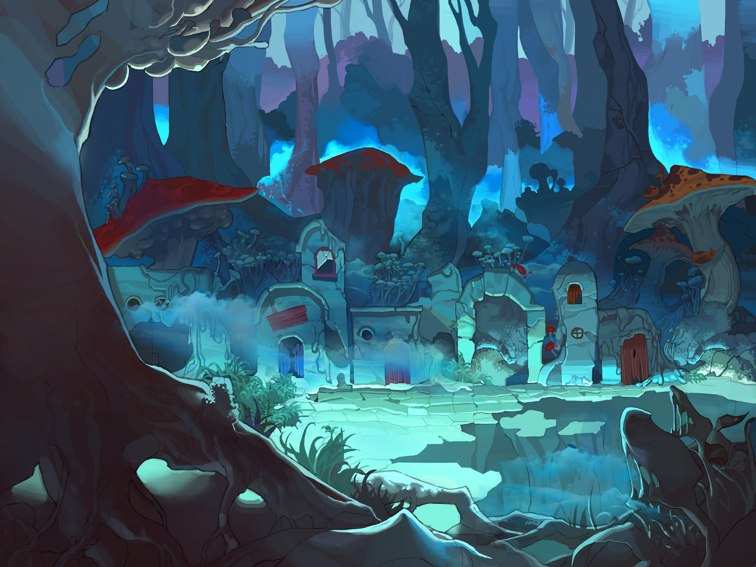
<배경>

Slide 18
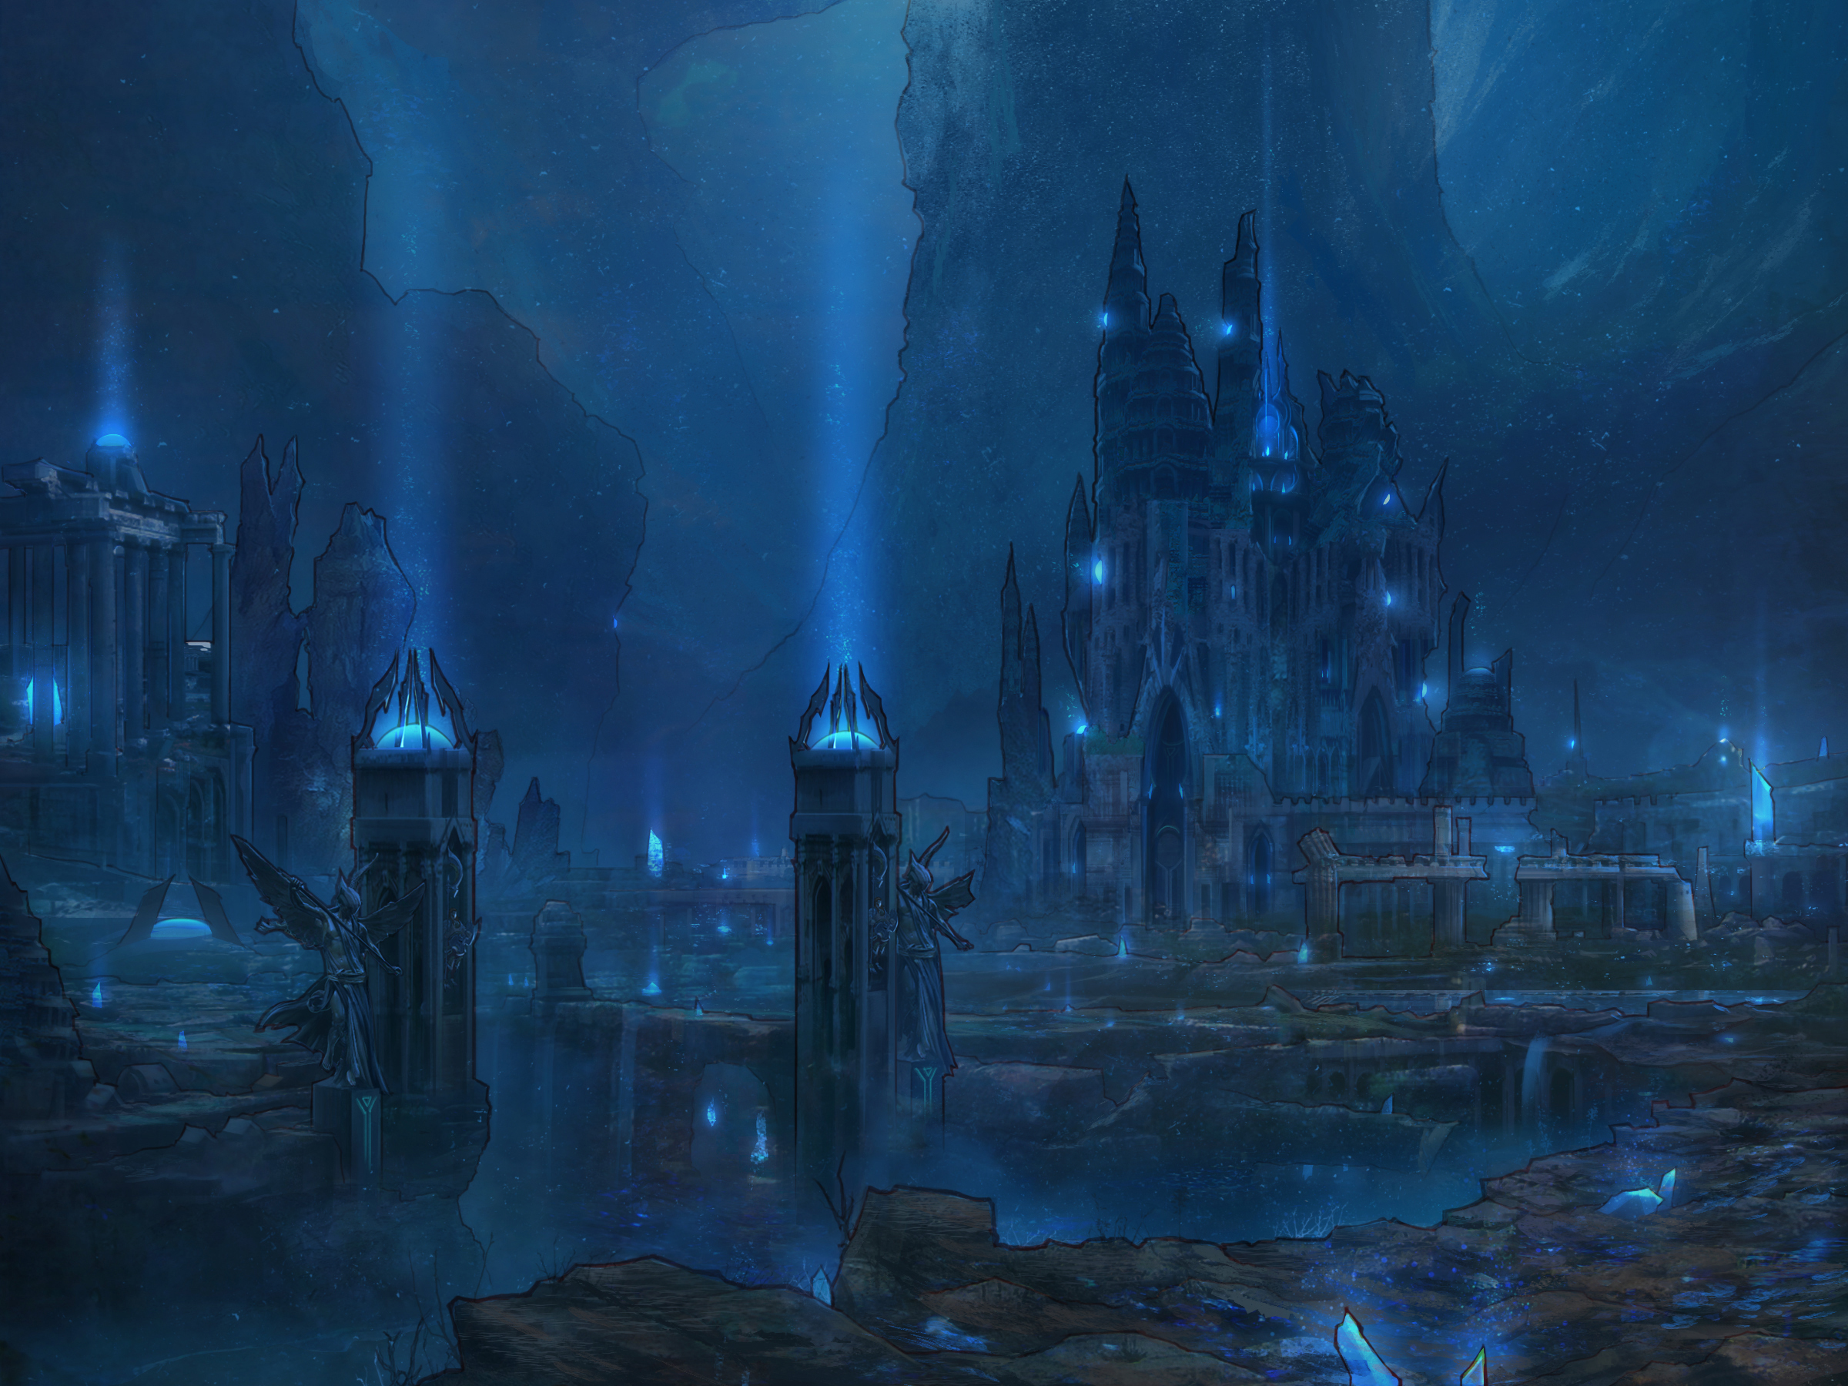

Slide 19
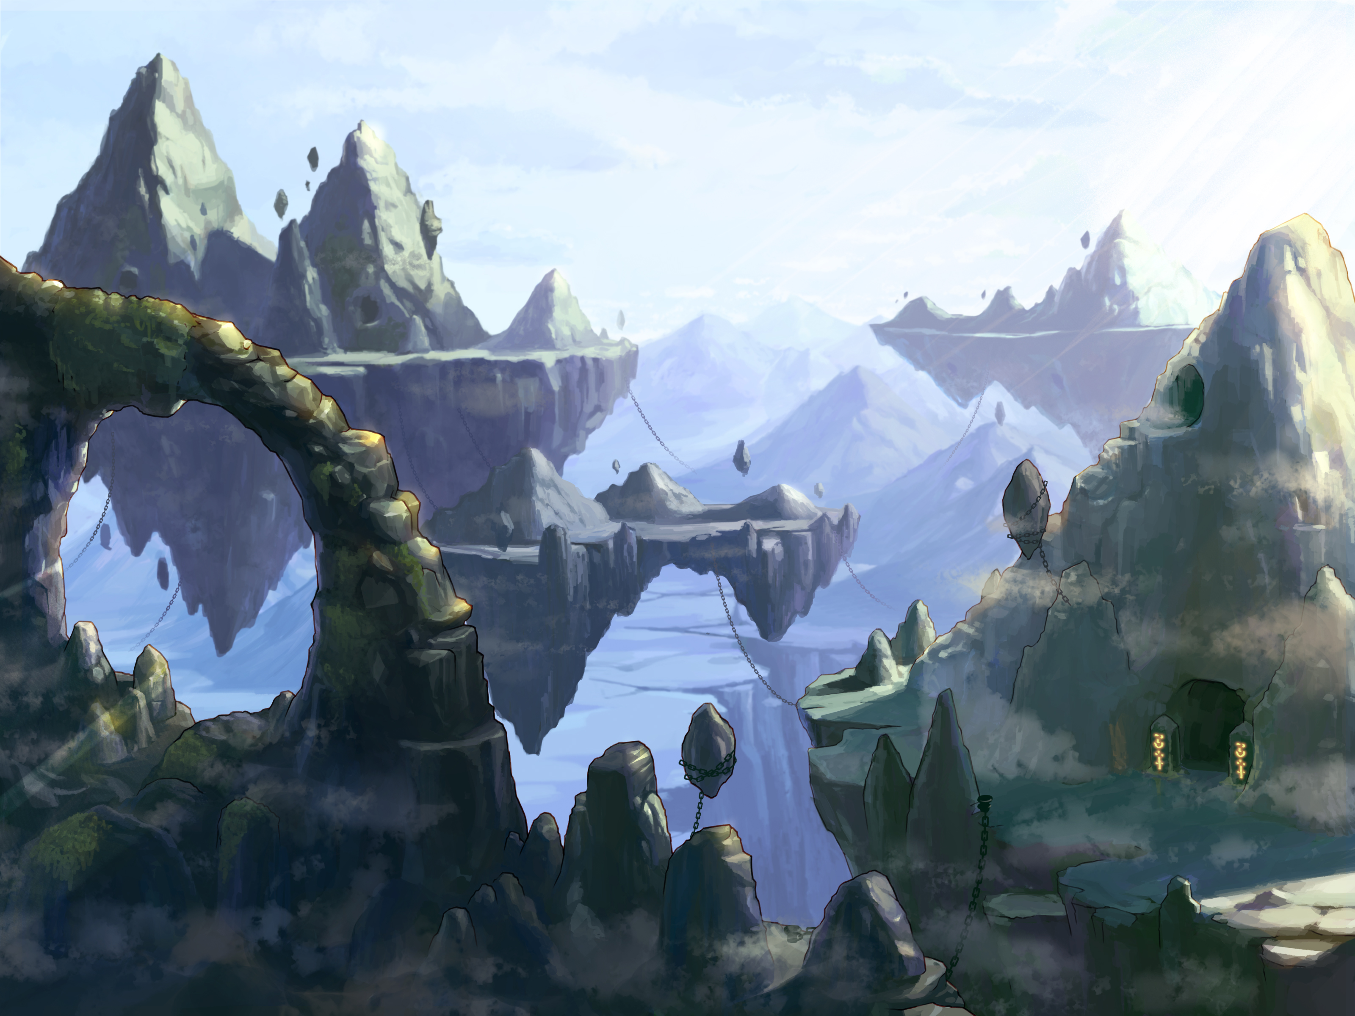

Slide 20
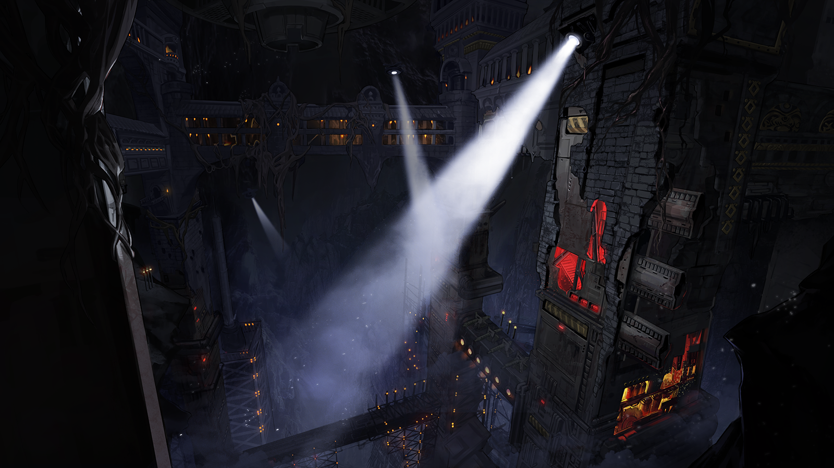

Slide 21
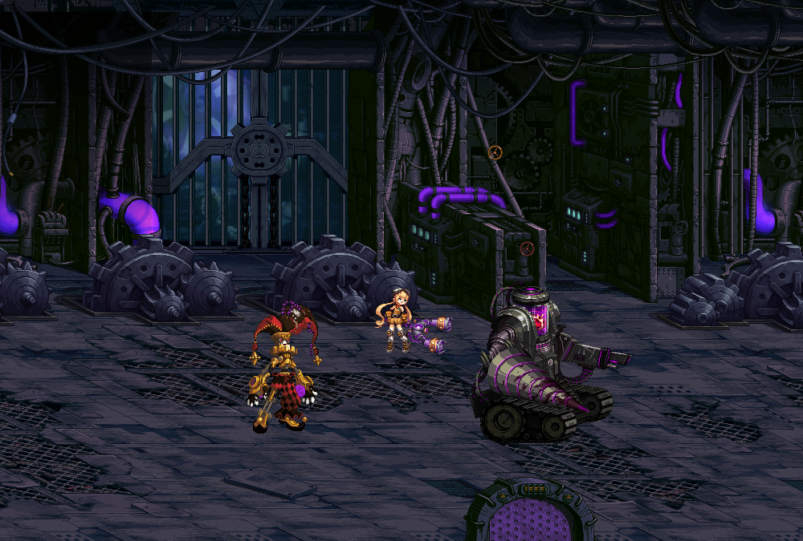
왕의 요람

